Slide 1

10. kieli

Slide 2
Kieleen liittyviä käsitteitä
Kieli: yhteisesti sovittu merkkijärjestelmä
Puhuttu kieli: ääneen perustuva kieli
Puheen tuottaminen: merkityksellisen puheen tuottaminen ääntöväylällä (huulien ja kurkunpään välisillä osilla)
Kielellinen tuottaminen: merkityksellisen kielen tuottaminen kielen muodosta riippumatta
Puheen ymmärtäminen: puhutun puheen merkityksen ymmärtäminen
Kielellinen ymmärtäminen: kielen merkitysten ymmärtäminen kielen muodosta riippumatta

Slide 3
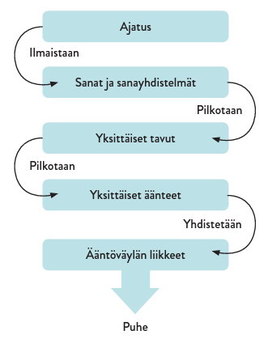
Kielellinen tuottaminen
Puheen tuottaminen alkaa ajatuksesta, jonka puhuja haluaa ilmaista
  kielen tuottaminen on skeemalähtöistä
Ajatus pilkotaan sanoiksi ja sanayhdistelmiksi
Sanat ja sanayhdistelmät pilkotaan tavuiksi ja tavut yksittäisiksi äänteiksi
Yksittäiset äänteet yhdistellään ääntöväylän liikkeiksi
Kielellinen tuottaminen etenee kuin puheen tuottaminen, mutta sanat ja sanayhdistelmät pilkotaan esimerkiksi kirjaimiksi tai viittomiksi

Slide 4
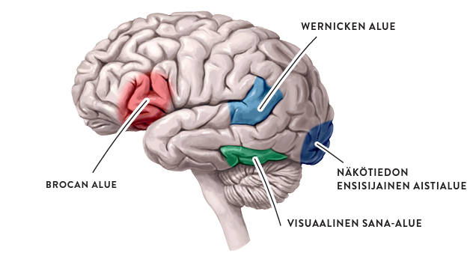
Kielen keskeisiä aivoalueita
Kieli aktivoi monia alueita aivoissa
  90 % ihmisistä vasen aivopuolisko on oikeaa keskeisempi kielen käsittelyssä
  lateralisaatio: toiminto on painottunut toiselle aivopuoliskolle
Brocan alue: osallistuu merkityksellisen puheen tuottamiseen
Wernicken alue: tärkeä puheen ymmärtämisen kannalta
Visuaalinen sana-alue: osallistuu kirjoitetun kielen ymmärtämiseen
Myös moni muu aivojen osa on tärkeä:
  oikea aivopuolisko ja mantelitumake osallistuvat kielen tunnesisällön käsittelyyn
  liikeaivokuori aktivoituu sanoissa, joihin kuuluu liikettä: sana ’potki’ aktivoi jalkaan liittyviä alueita

Slide 5

Kieli aivoissa
Kielen havaitseminen perustuu kielen hermostollisiin muistijälkiin
Hermostollisten muistijälkien avulla ihminen tunnistaa automaattisesti sanat, kirjaimet, äänteet ja vaikka viittomat
Kielen havaitseminen ja sanojen tunnistaminen on automaattista ja nopeaa
  ihminen voi keskittyä kielen merkityksen ymmärtämiseen eikä joudu tietoisesti miettimään, mitä yksittäiset sanat tarkoittavat

Slide 6
Uusia ja pysyviä sanoja
Tutustu Kotimaisten kielten keskuksen nettisivuihin tai lehtiartikkeleihin, joissa esitellään kieleen tulevia uusia sanoja. Hakusanat: suomen kielen uudet sanat
Pohdintatehtävät:
Kieltä kuvastaa samanaikaisesti pysyvyys, jatkuvuus ja muutos. Mitä uusia sanoja muistat suomenkieleen tulleen viime vuosina? Entä omaan kielenkäyttöösi?
Mistä voisi johtua se, että suuri osa uusista sanoista on tilapäisiä? Entä se, että osa niistä vakiintuu suomen kieleen?

Slide 7
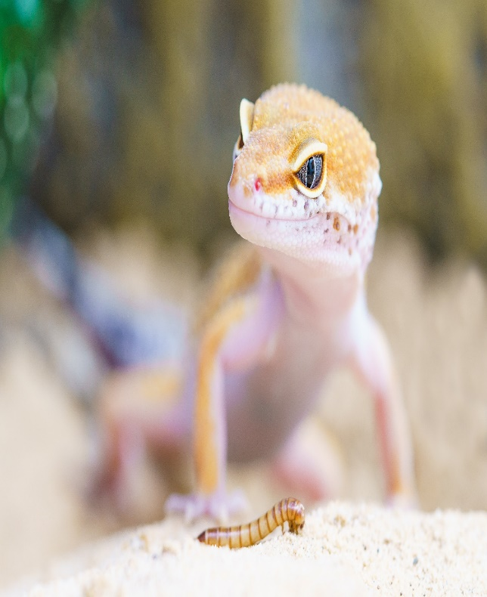
Ihmisen toiminta tukeutuu kieleen
Ihmisen havaitseminen ja toiminta on usein skeemalähtöistä
Havainnoille annetaan merkitys, joka on usein kielellinen
Maailmaa jäsennetään kielellisten kategorioiden avulla
  kielellinen kategoria on tapa luokitella asioita yhden ja saman käsitteen alle
  koira, kani ja kissa ovat lemmikkejä; lääkäri, psykologi ja opettaja ovat ammatteja; täti, veli ja isä ovat sukulaisia
  Kielelliset kategoriat riippuvat kulttuurista ja kasvuympäristöstä
    gekkoa ei välttämättä ajattele lemmikkinä, jollei asu maassa, jossa gekko on lemmikki tai ole kasvanut perheessä, jossa on ollut gekko

Slide 8
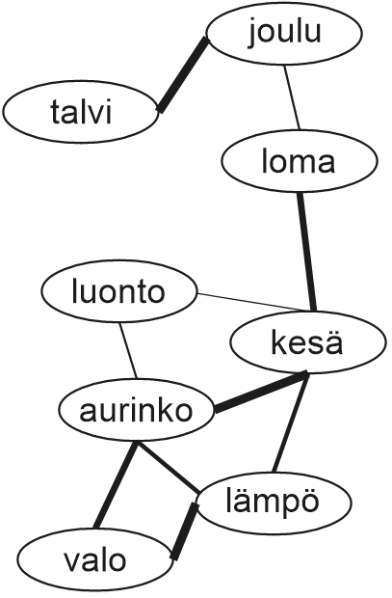
Semanttinen verkko
Kielelliset kategoriat muodostavat semanttisen verkon
  semanttinen verkko kuvaa, miten kielelliset kategoriat ovat yhteydessä toisiinsa
  mitä vahvempi yhteys semanttisen verkon käsitteillä on, sitä helpommin ne tulevat mieleen toisistaan
Selittää, miksi tulkitsemme asioita tietyllä tavalla:
  jos auto koskettaa toista autoa, ajattelemme nopeuden olleen pieni
  jos auto iskeytyy toiseen autoon, ajattelemme nopeuden olleen suuri
  semanttisessa verkossa koskettamisen yhteys hitaaseen liikkeeseen on vahva

Slide 9

Kieli muussa toiminnassa
Säilömuisti perustuu usein kieleen
  muistot ja muistikuvat tallennetaan usein tarinana tai kielen avulla
Kieli on tärkeä tunteiden säätelyssä
  jos tunteen voi kuvata sanoin (kielentää), se on helpompi tunnistaa
  tunteen kuvaaminen sanoin auttaa keskustelemaan tunteesta muiden kanssa
  muut voivat ymmärtää toisen tunteen kun se kuvataan sanoin
Kieltä tarvitaan toiminnan suunnittelussa
  miten suunnittelet päivän ohjelman tai suunnittelet, miten ja milloin luet psykologian kokeeseen

